Slide 1
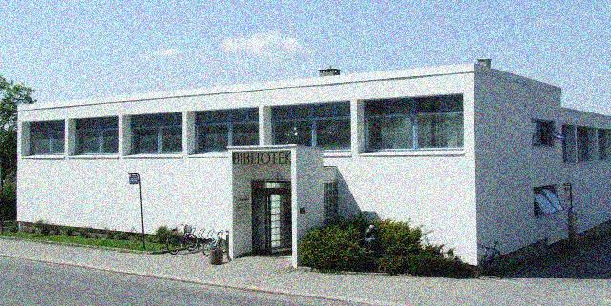
Sarpsborg bibliotek nå og i framtiden

Slide 2
Aller først - hvorfor?
Hvorfor skal man ha bibliotek?

Slide 3
Lov om folkebibliotek, §1
Folkebibliotekene skal ha til oppgave å fremme opplysning, utdanning og annen kulturell virksomhet, gjennom aktiv formidling og ved å stille bøker og andre medier gratis til disposisjon for alle som bor i landet.
Folkebibliotekene skal være en uavhengig møteplass og arena for offentlig samtale og debatt.
Det enkelte bibliotek skal i sine tilbud til barn og voksne legge vekt på kvalitet, allsidighet og aktualitet.
Bibliotekenes innhold og tjenester skal gjøres kjent.
Folkebibliotekene er ledd i et nasjonalt biblioteksystem.

Slide 4
Hva?
Møteplass
Formidling
Innhold
Kulturarena
Debattarena
Tilgjengelighet
Kunnskap
Læring
Opplevelser
Utviklingsarbeid
Notes:
Møteplass
Tverrkulturell
Uforpliktende
Soner for stillhet og soner for samtale og mer støyende aktivitet
Demokratisk funksjon – ingen spør hvorfor du etterspør informasjon. Du kan velge å be om hjelp, eller la være
Debattarena
Uavhengig debattarena skal vi være
Helt nytt pålegg fra 1.1.14 – blir kalt litteraturhusparagrafen
Kulturarena
Ulike kulturuttrykk, men litteraturen i første rekke
For alle aldersgrupper
Innhold
Digitalt og papirbasert
Hovedutfordring framover er sulteforingen
Uten nok relevant innhold vil ikke bibliotekene oppleves som relevante
Tilgjengelighet
Der folket er
På de plattformene folket er på
Åpningstider
Formidling
Snakke bøkene ut av hyllene
Oppsøkende virksomhet, ut av biblioteklokalene
Kunnskap
Ulike kunnskapskilder stilles til rådighet
Skillet mellom de som mestrer teknologien og de som ikke gjør det
Læring
Skolebibliotekene – samarbeid og kunnskapsdeling
Voksnes læring
Livslang læring
Informasjonskompetanse
Utviklingsarbeid
Personalet må jobbe innovativt og fremtidsrettet
Kunnskapsbasert praksis
Engasjerte og interesserte eiere (altså politikere og brukere)

Slide 5
Noen nøkkeltall fra vårt bibliotek
3 avdelinger (+ 2 fengselsbibliotek)
15,5 årsverk (0,7 årsverk i fengselsbibliotekene)
Økonomisk ramme ca 11,65 mill. kr
Åpningstid
Hovedbiblioteket 45 t/uke (6 t/u etter kl. 17)
Avdelingsbibliotekene 30 t/u (4 t/u etter kl. 17)
Kun hovedbiblioteket er lørdagsåpent
Meråpent-tilgang 60 t/u utenom betjent åpningstid

Slide 6
Statistikk
Besøk
2017: 156.264 (2016: 148.013) (2015: 145.724) (2014: 130.012)
Utlån
2017: 141.715 (2016: 149.169) (2015: 145.745) (2014: 127.672)
Positiv trend
2015:
Utlånet økte markant, med 18.073 eller 14,16 %.
Besøket økte, med 15.712 eller 12,1 %.
2016:
Utlånet økte, med 3 424, eller 2,29 %.
Besøket økte, med 2 289, eller1,54 %.
2017:
Utlånet sank noe, med 7454 eller - 5 %.
Besøket fortsatte å øke, med 8251 eller 5,57 %.

Slide 7
Flere tall
Antall sarpinger med lånekort
2017: 31 278 registrerte lånekort
9593 aktive lånere
2147 nye lånekort
  Siste 5 år er det registrert over 11800 nye lånere

Slide 8
Meråpent bibliotek
Første bybibliotek i landet
Lånere over 15 år, med avtale, kan låse seg inn på hovedbiblioteket utenom betjent åpningstid, mellom kl. 07.00 og 22.00, alle dager, hele året.
I julen 2017 var det 274 innlåsinger på biblioteket, utenom betjent åpningstid.
I løpet av påsken 2017 (fra onsdag 12.4. til og med mandag 17. mars) var det 309 innlåsinger på hovedbiblioteket, utenom betjent åpningstid.
3079 personer har nå tegnet adgangsavtale og dermed oppgradert lånekortet sitt til nøkkelkort.
Totalt i 2017 har lånere låst seg inn på biblioteket 11446 ganger. Dette gir et snitt på 31,4 per dag.
(2016: 8 389 innlåsinger /22,9 pr dag)
(2015: 6 190 innlåsinger/16,9 pr dag)

Slide 9
Andre aktiviteter
Sommerles
Kulturell skolesekk i Sarpsborgskolen (KiSs)
Tilstedeværelse ved arrangementer
  F.eks. Forbausende byfest, Smaalensmarken, Sarpsborgmarken, Olavsfestivalen, Folk i Sarp
Arrangementer
  Brosjyre
  Bok og kaffe
  Sarp Historica
  Litteraturuka
Notes:
Sommerles
Tanken er den samme – få barn til å lese, slik at de ikke har 8 uker pause fra lesing og fra den stimulans for hjerne og fantasi som bøker med fortellinger og kunnskap er.
Opplegget var nytt i 2015. Det heter «Sommerles». Kommer fra Vestfold. Deltagere over hele landet.
Barna melder seg inn på nettsiden «Sommerles» som både er et sted de registrerer bøkene de har lest og et spill med en fortsettelsesfortelling der det ble lagt til et nytt kapittel hver 14. dag. Barna får poeng og trofeer både for å svare på spørsmål og for bøkene de melder inn at de har lest.
Spørsmål og poengkrav var tilpasset barnas alder. Spillet girbeskjed om når de hadde fått nok poeng til å hente en premie på biblioteket. Max 3 slike til hver. Disse har vi bekostet selv og gjort likt for hele Østfold.
Spillopplegget, at deltagelsen var nettbasert og premiene de kunne oppnå underveis - gjorde at flere enn noen gang deltok og at flere av dem var i 9 – 12 års alderen.
894 deltagere, 42,6 % gutter (prosentandelen gutter opp med 1 prosentpoeng fra i fjor)
10 186 LESTE BØKER
1 141 203 SIDER LEST
KiSs
Alle tredjeklasser blir inviterte til bibliotekene i oktober/november. Ca 650 unger
Gjenvisitt i april, hvor de får oppleve en forestilling med Egil Nyhus.

Slide 10
Den kommunale bildesamlingen og lokalhistorisk materiale (bøker, aviser, småtrykk)
E-bokbib
PressReader
Filmbib
Støtte til lesesirkler
Bok til alle –bibliotek
  Språkkafé
  Depoter fra Det flerspråklige bibliotek
  Bøker til støtte for å lære norsk
  Leseombud

Slide 11
Hvordan?
Hvordan ser fremtidens bibliotek ut?
Hvordan skal det innrettes for å være interessant for brukere og eiere?
Notes:
Mulighetsstudien legges fram 19.9. for utvalg for kultur og oppvekst.

Slide 12
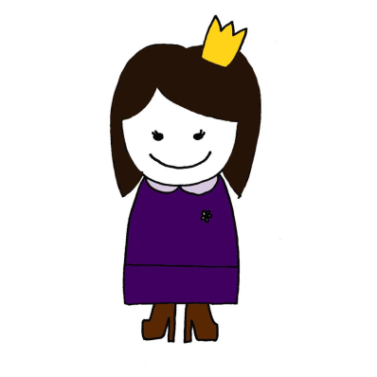
Følg gjerne Sarpsborg bibliotek på sosiale medier
  Facebook (Sarpsborg bibliotek)
  Twitter (@sarpbib)
  Instagram (@sarpbib)
TAKK FOR OPPMERKSOMHETEN!
Anette Kure
anette.kure@sarpsborg.com
mob. 95917876
Twitter: @anettekure
Instagram: anettekure

